Slide 1
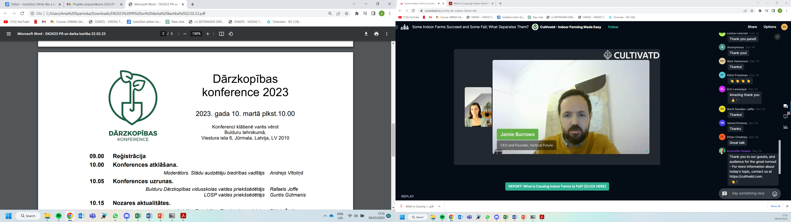
Biotehnoloģijas kompetences Veselīgu stādu audzēšanā
Dr.biol. Anta Sparinska
Bulduru tehnikuma biotehnoloģiju centrs

Slide 2
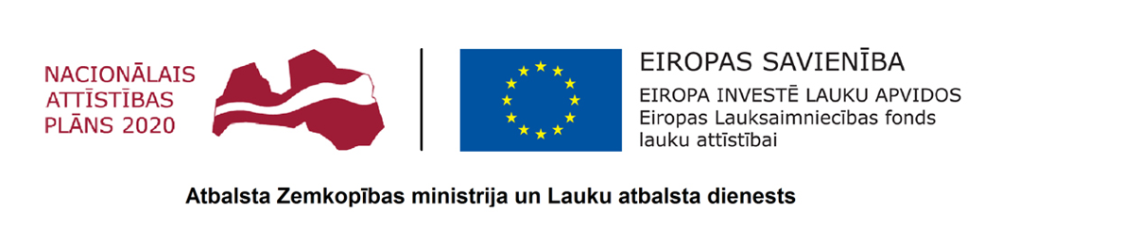
Projekts “Autonoma robotizēta platforma Latvijas iDārzs – ilgtspējīgai stādaudzēšanas nozares attīstībai” Nr. 18-00-A01612-000021
“Biotehnoloģiju kompetences attīstība augstvērtīgu dārzkopības produktu ieguvei” Projekta Nr. 19-00-A01612-000006
Veselīgu stādu materiālu ieguve un inovatīvu audzēšanas metožu izmēģinājumi tautsaimniecībā nozīmīgiem kultūraugiem. Projekta Nr.22-00-A01612-000011
Ziemciešu genciānas un sudrabsveces mikropavairošanas tehnoloģiju izstrāde un iegūto jaunstādu pārbaude dažādos augšanas apstākļos Latvijā 19-00-A01620-000097, LAD 16.2
Bioloģiski audzēto kultūraugu ražības un kvalitātes paaugstināšana, izmantojot jaunus minerālorganiskos mēslošanas līdzekļus LAD 16.2 19-00-A01620-000075
Eiropas Lauksaimniecības fonda lauku attīstībai Latvijas Lauku attīstības programmas 2014.-2020.gadam pasākums „Sadarbība” 16.1.apakšpasākums “Atbalsts Eiropas Inovāciju partnerības lauksaimniecības ražīgumam un ilgtspējai lauksaimniecības ražīguma un ilgtspējas darba grupu projekta īstenošanai”

Slide 3
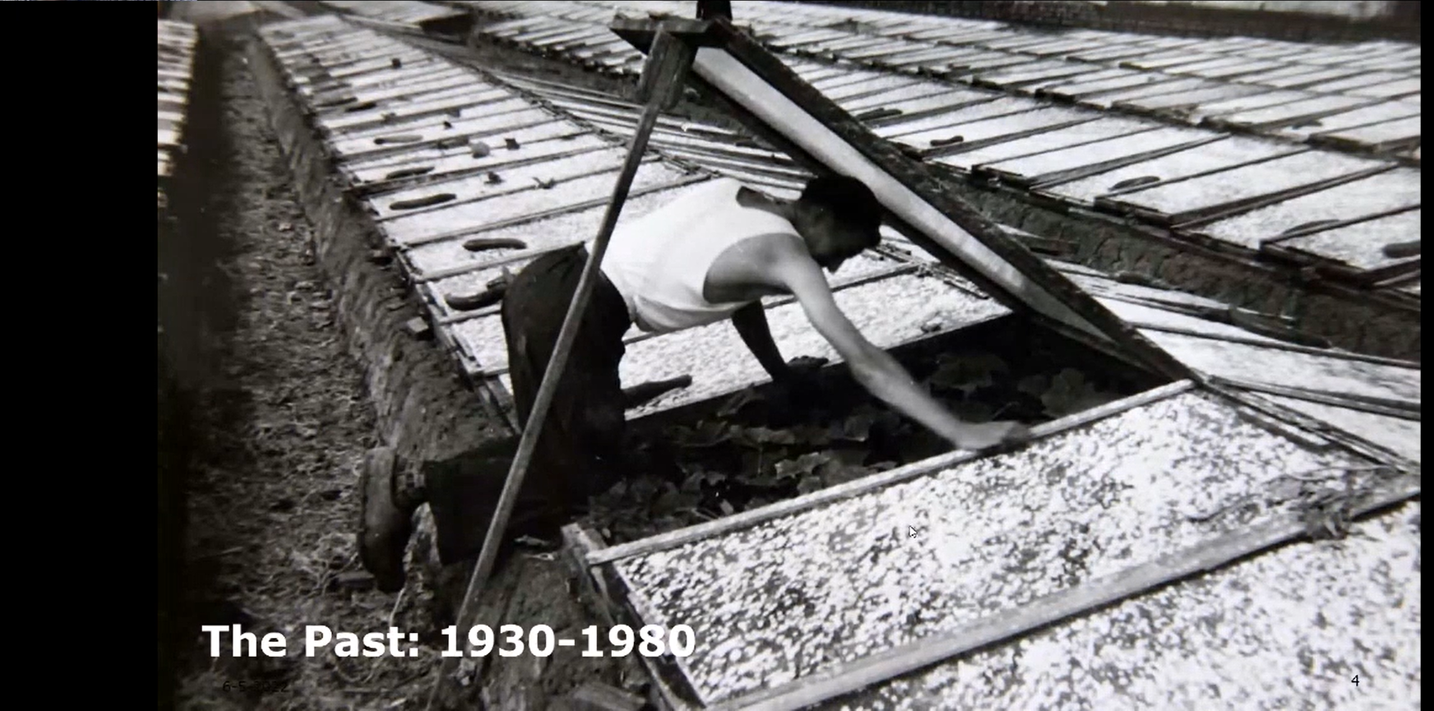

Slide 4
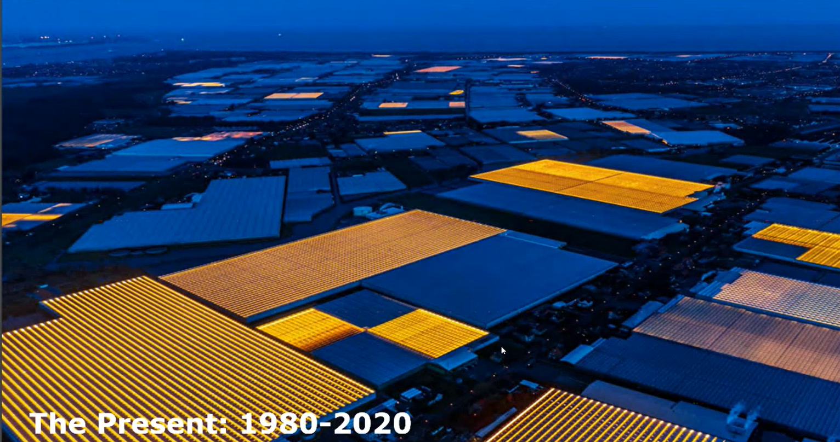
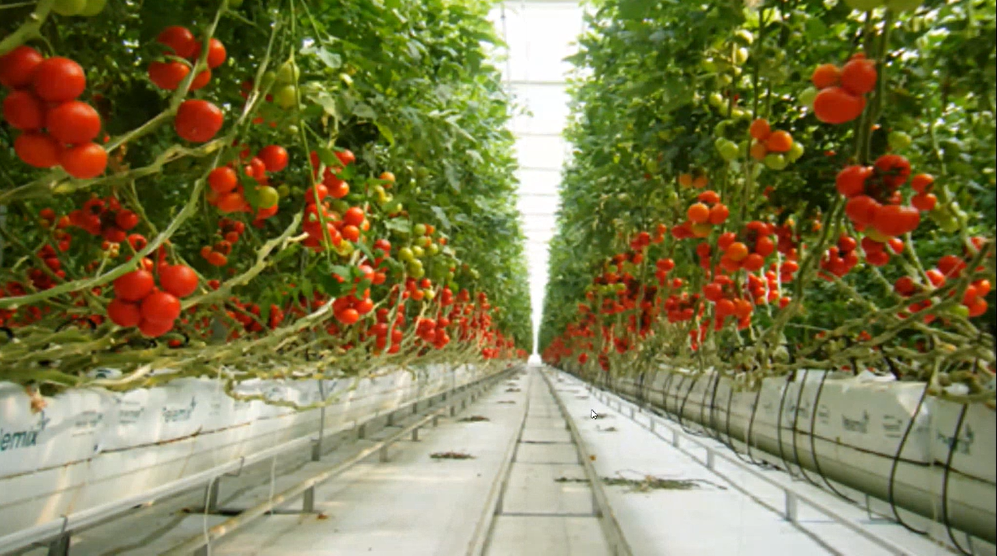

Slide 5
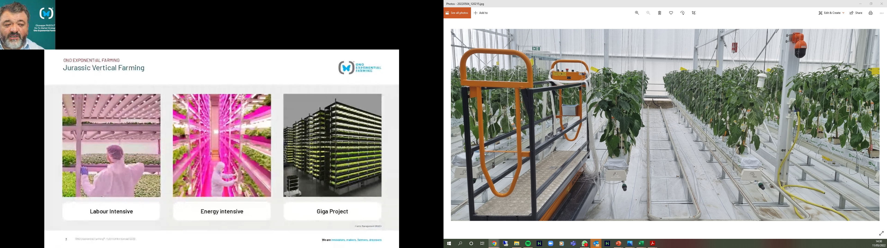

Slide 6
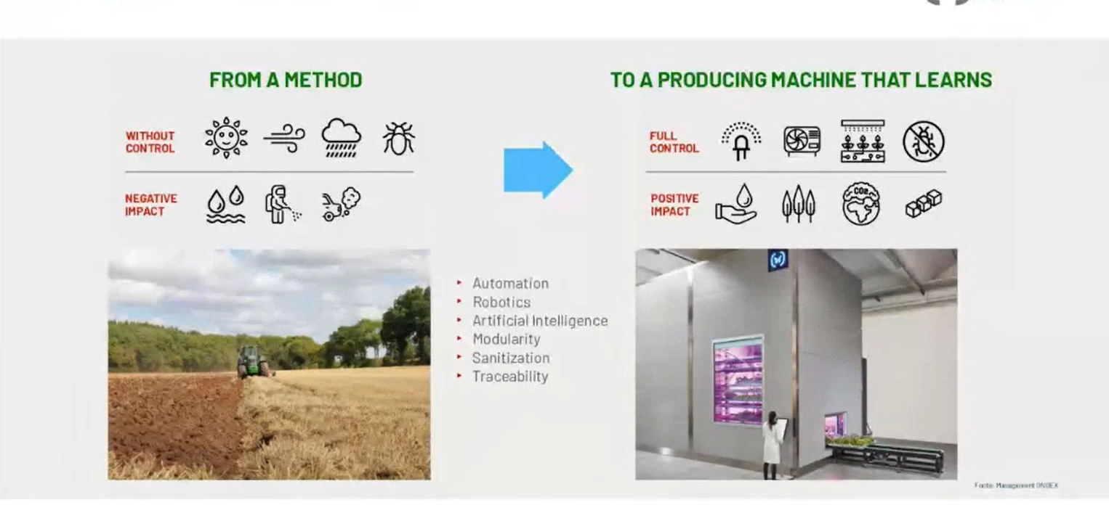

Slide 7
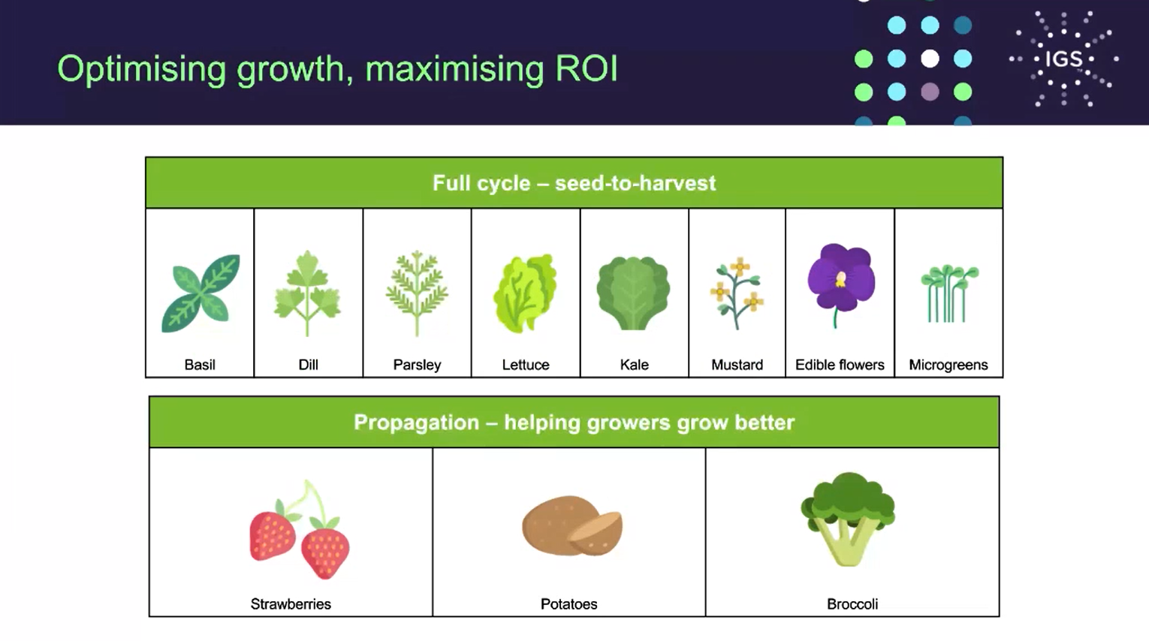
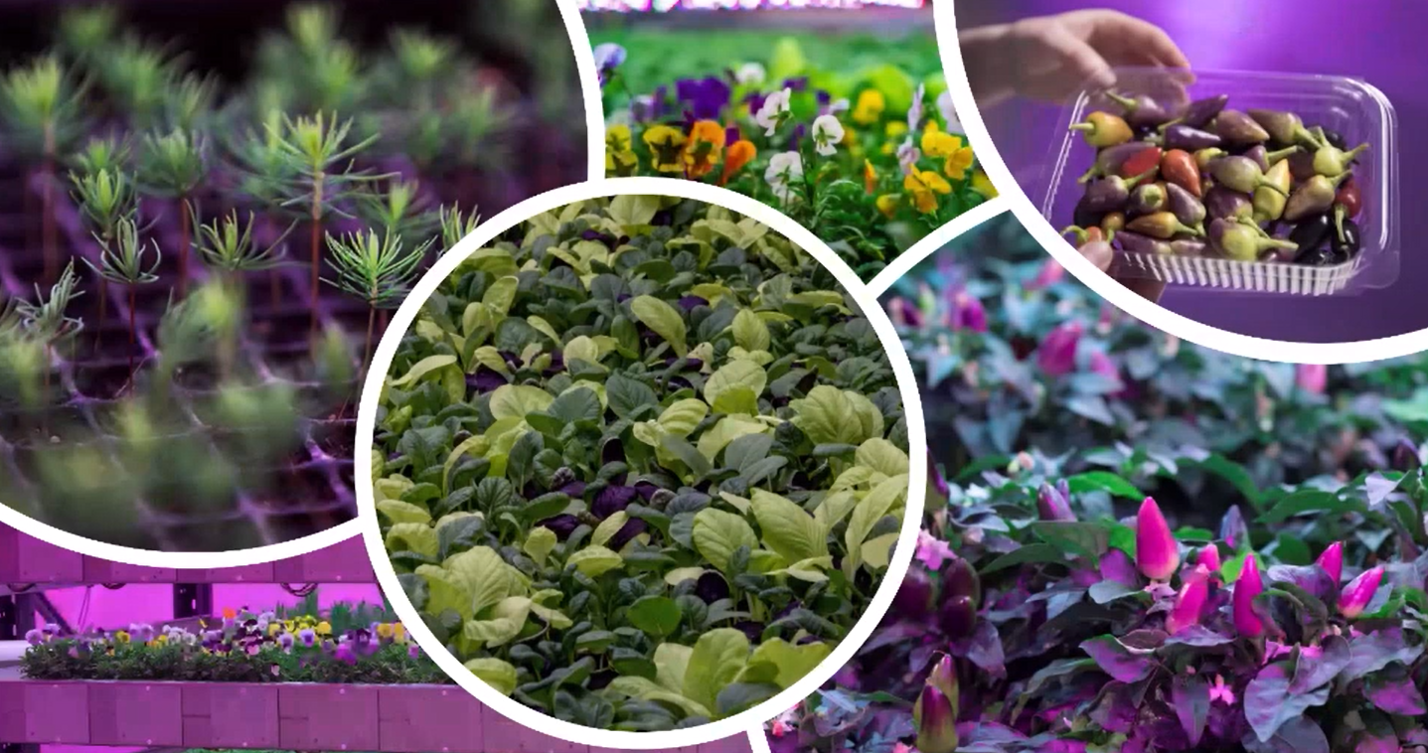

Slide 8
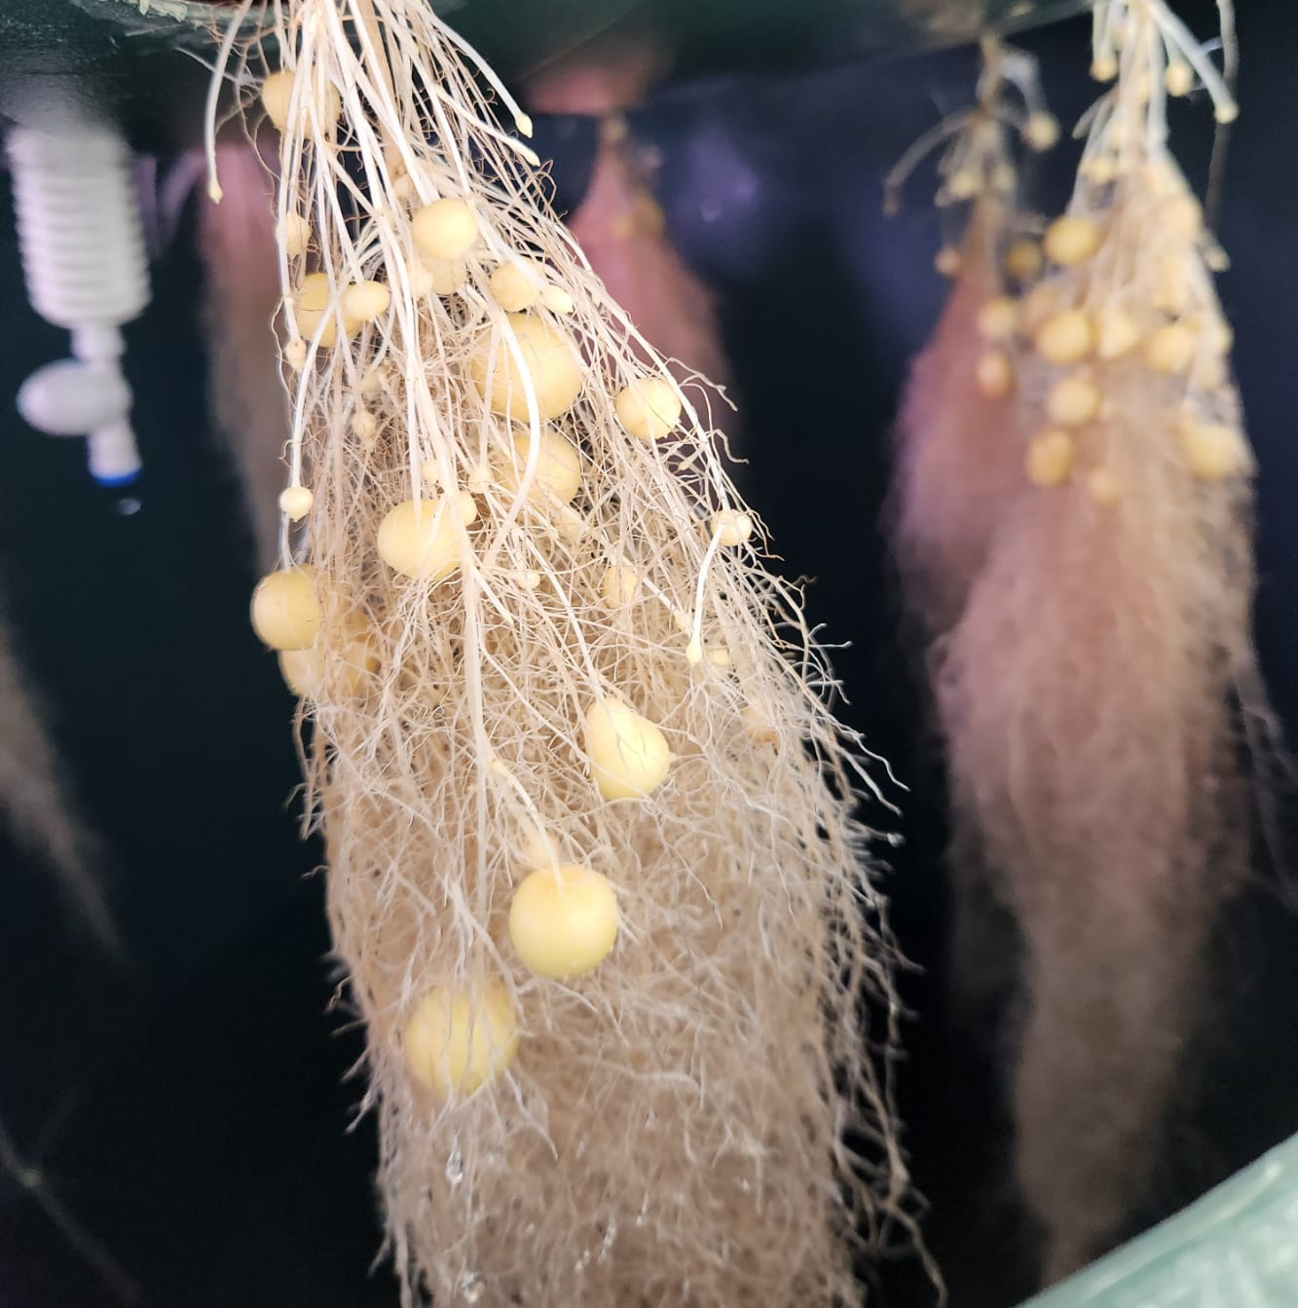
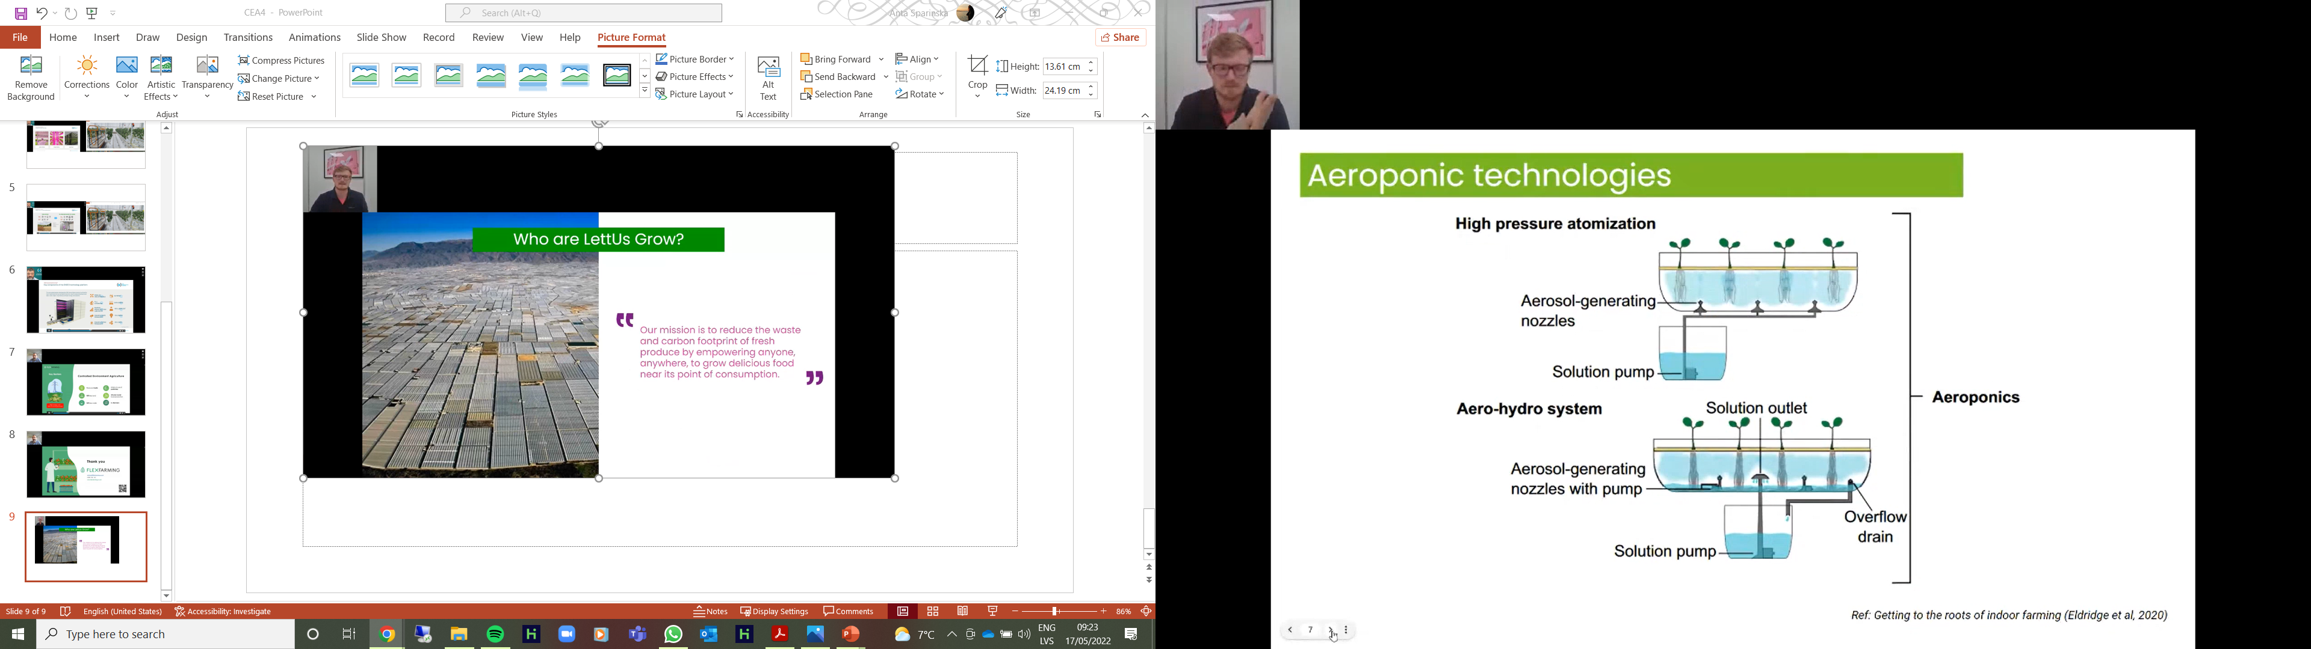
Kartupeļi aeroponikā

Slide 9
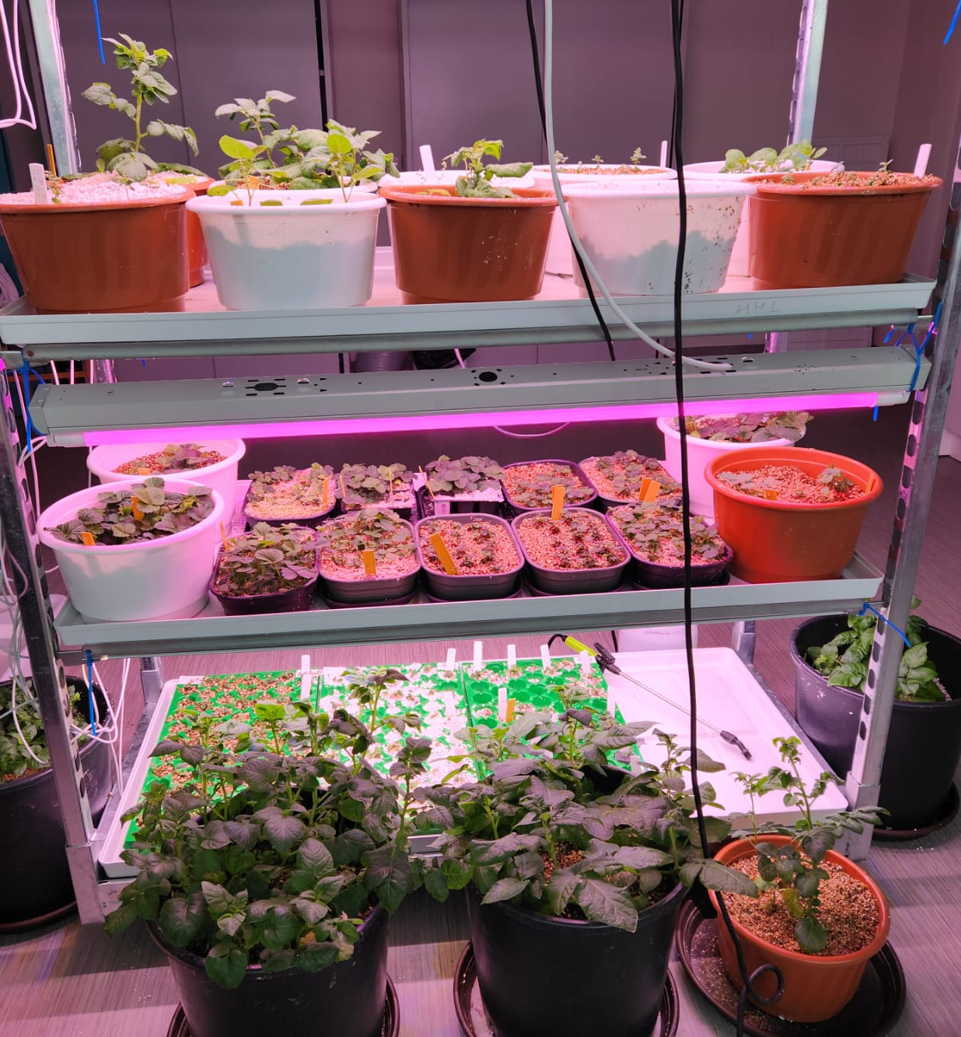

Slide 10
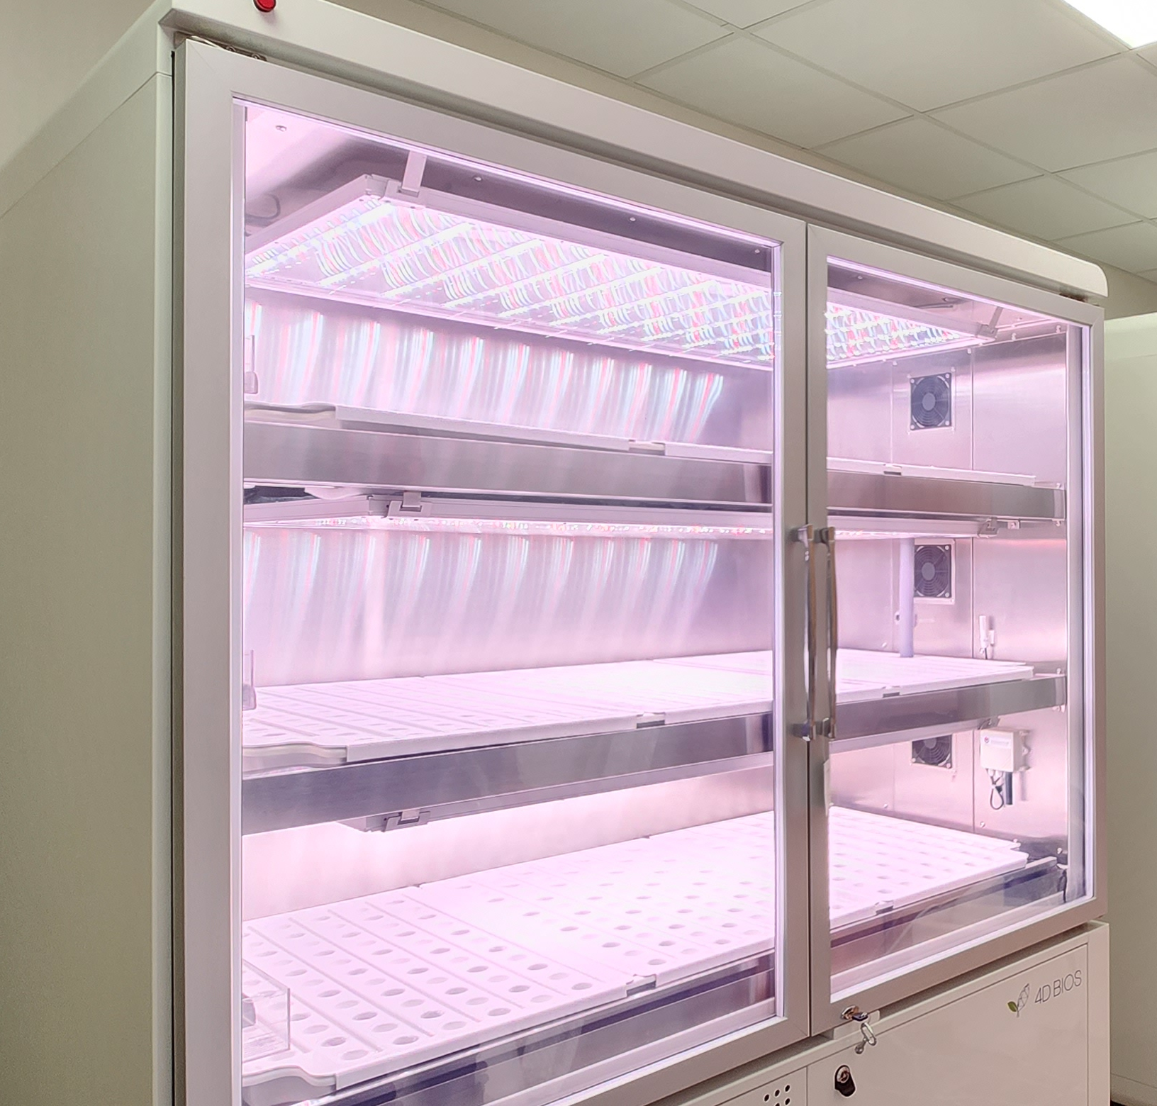
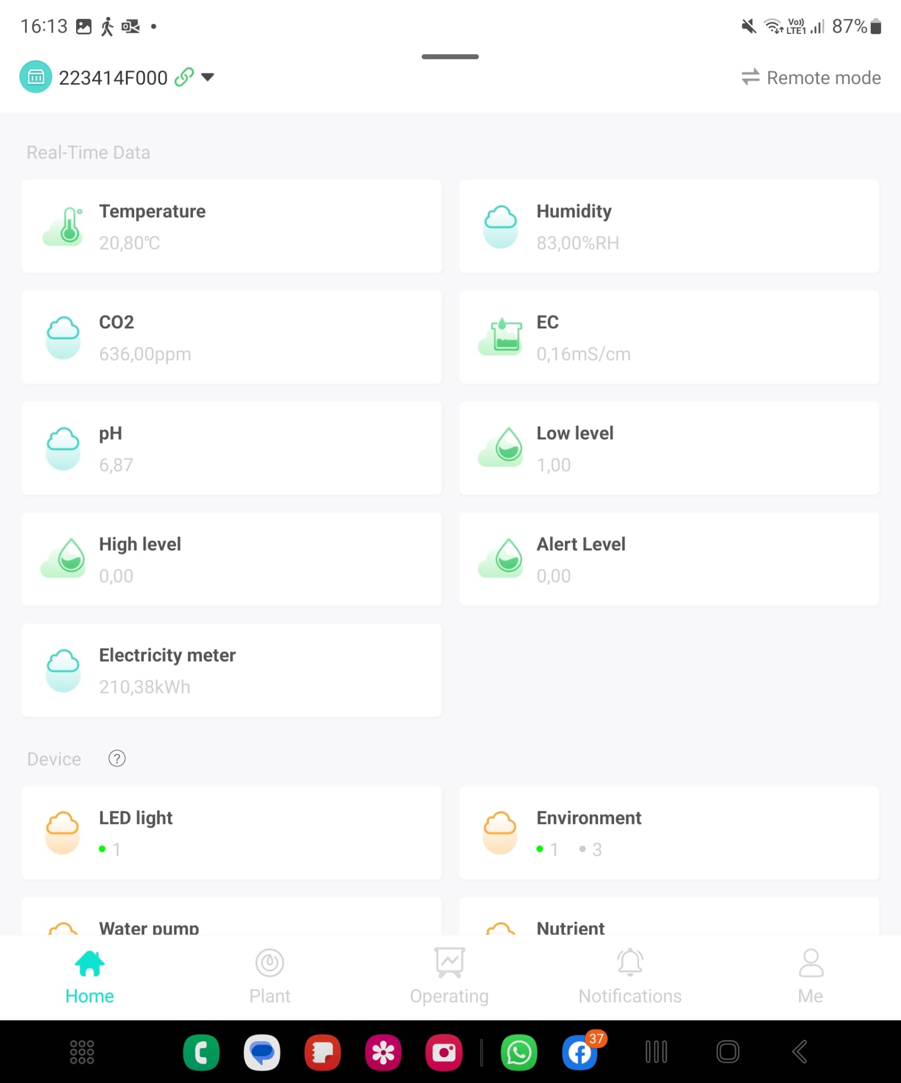

Slide 11
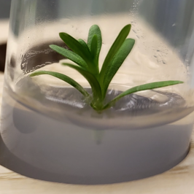
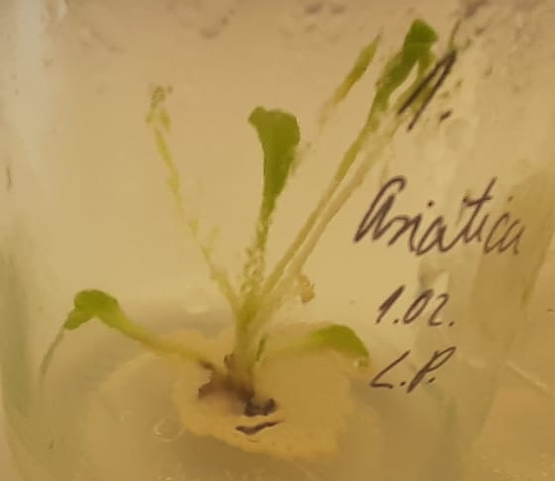
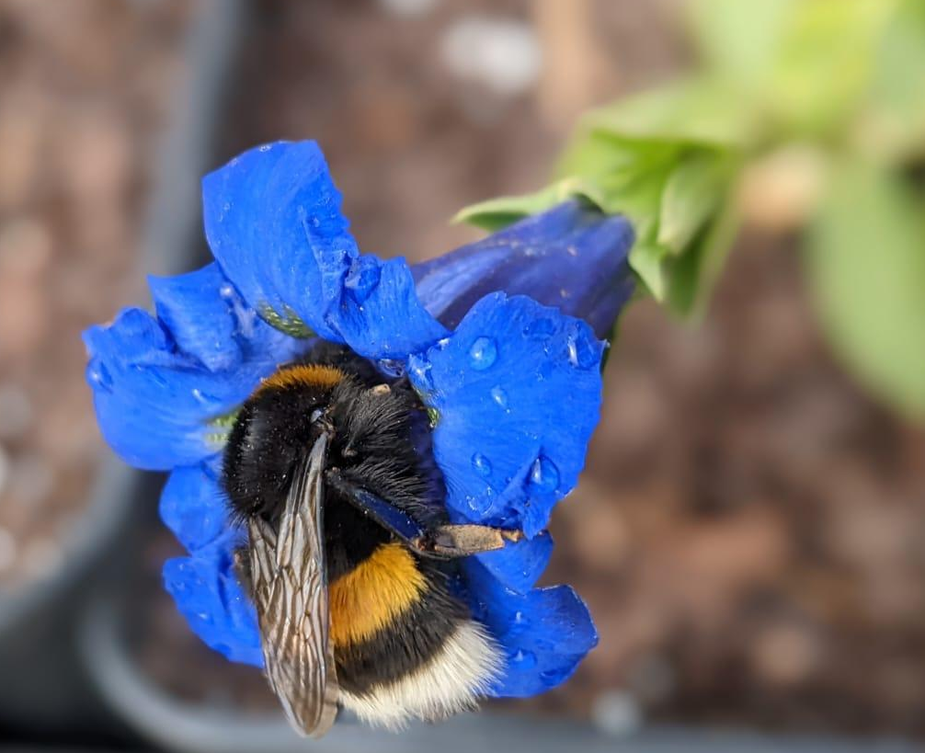
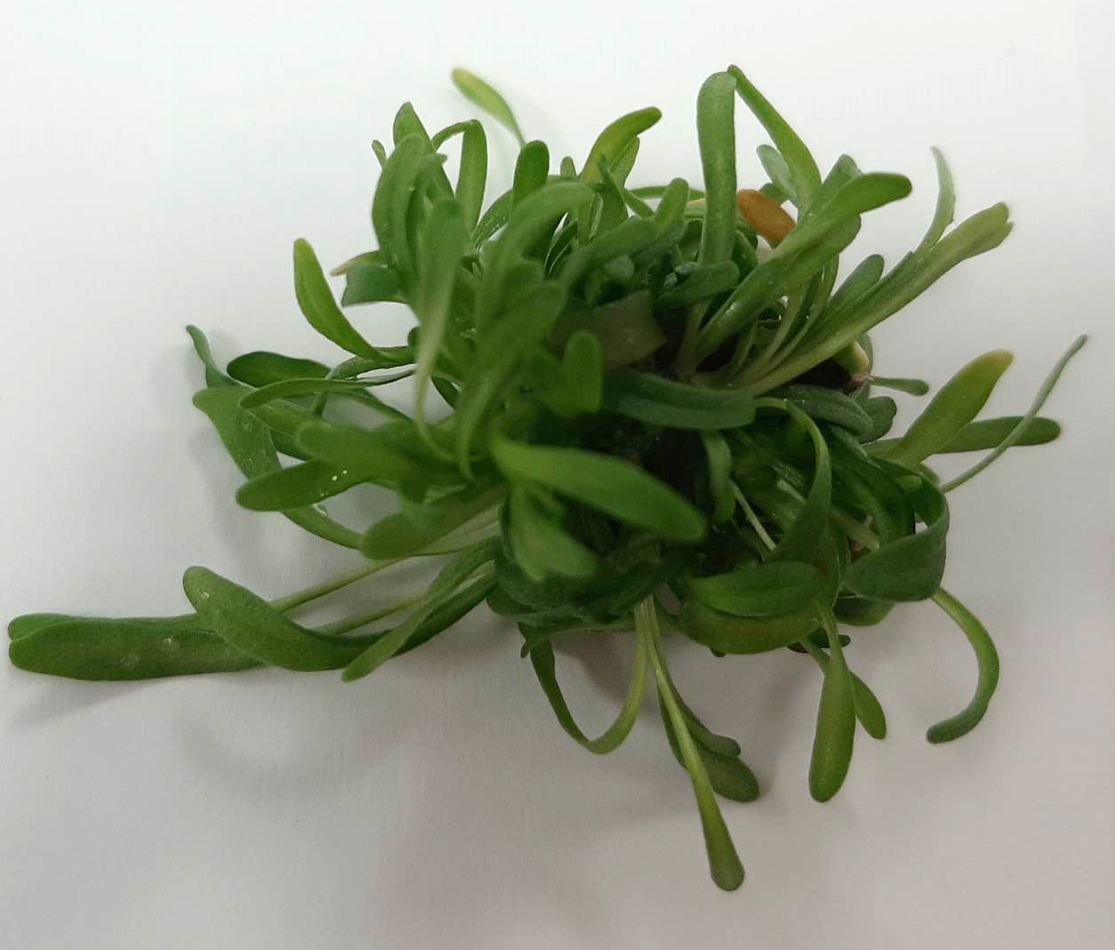
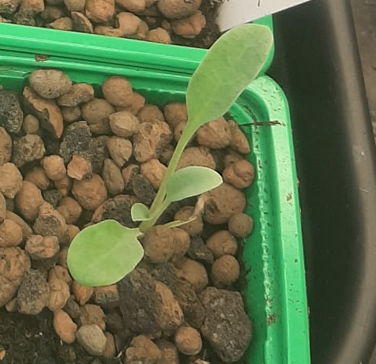
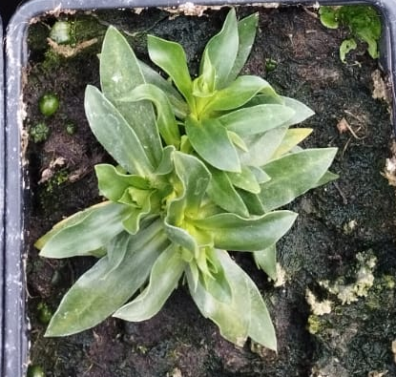
“Biotehnoloģiju kompetences attīstība augstvērtīgu dārzkopības produktu ieguvei”

Slide 12
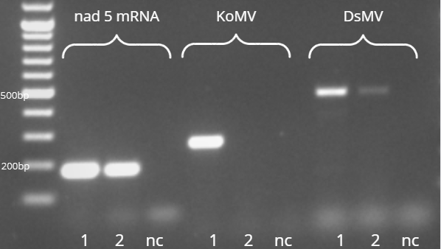
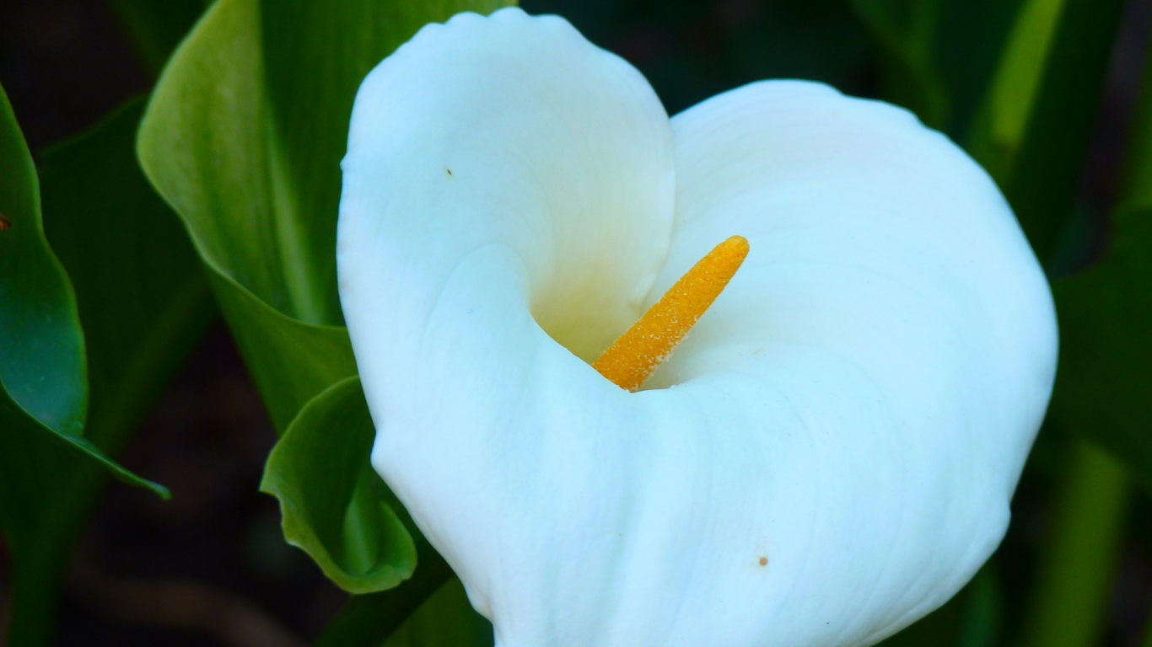
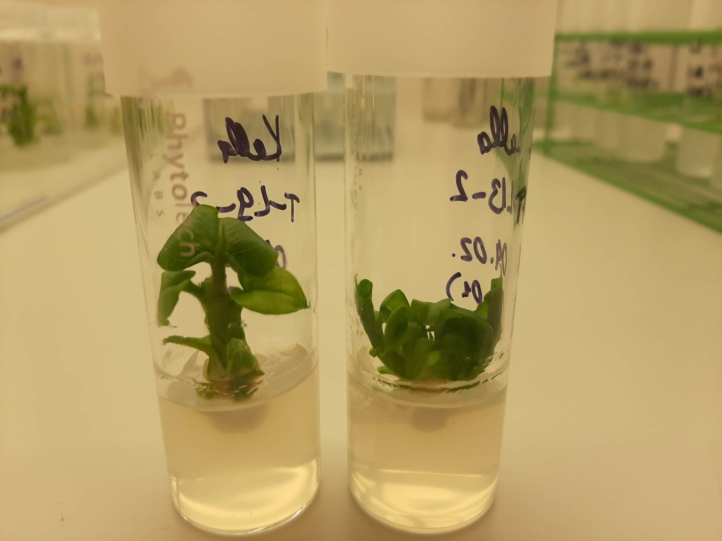
Kallu mozaīkas vīruss (DsMV) un konjaka mozaīkas vīruss (KoMV)
In vitro, elektro, termo vai ķīmijterapija?

Slide 13
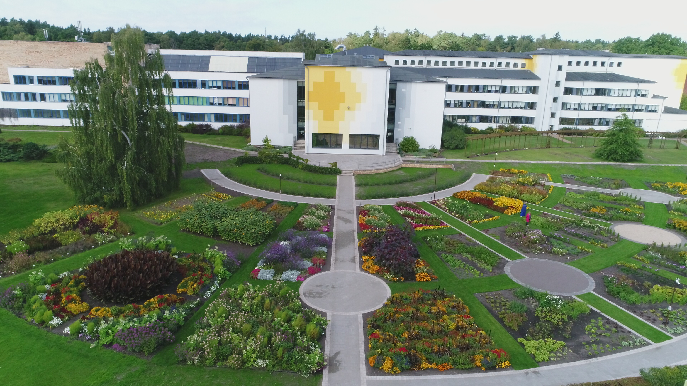









Slide 14
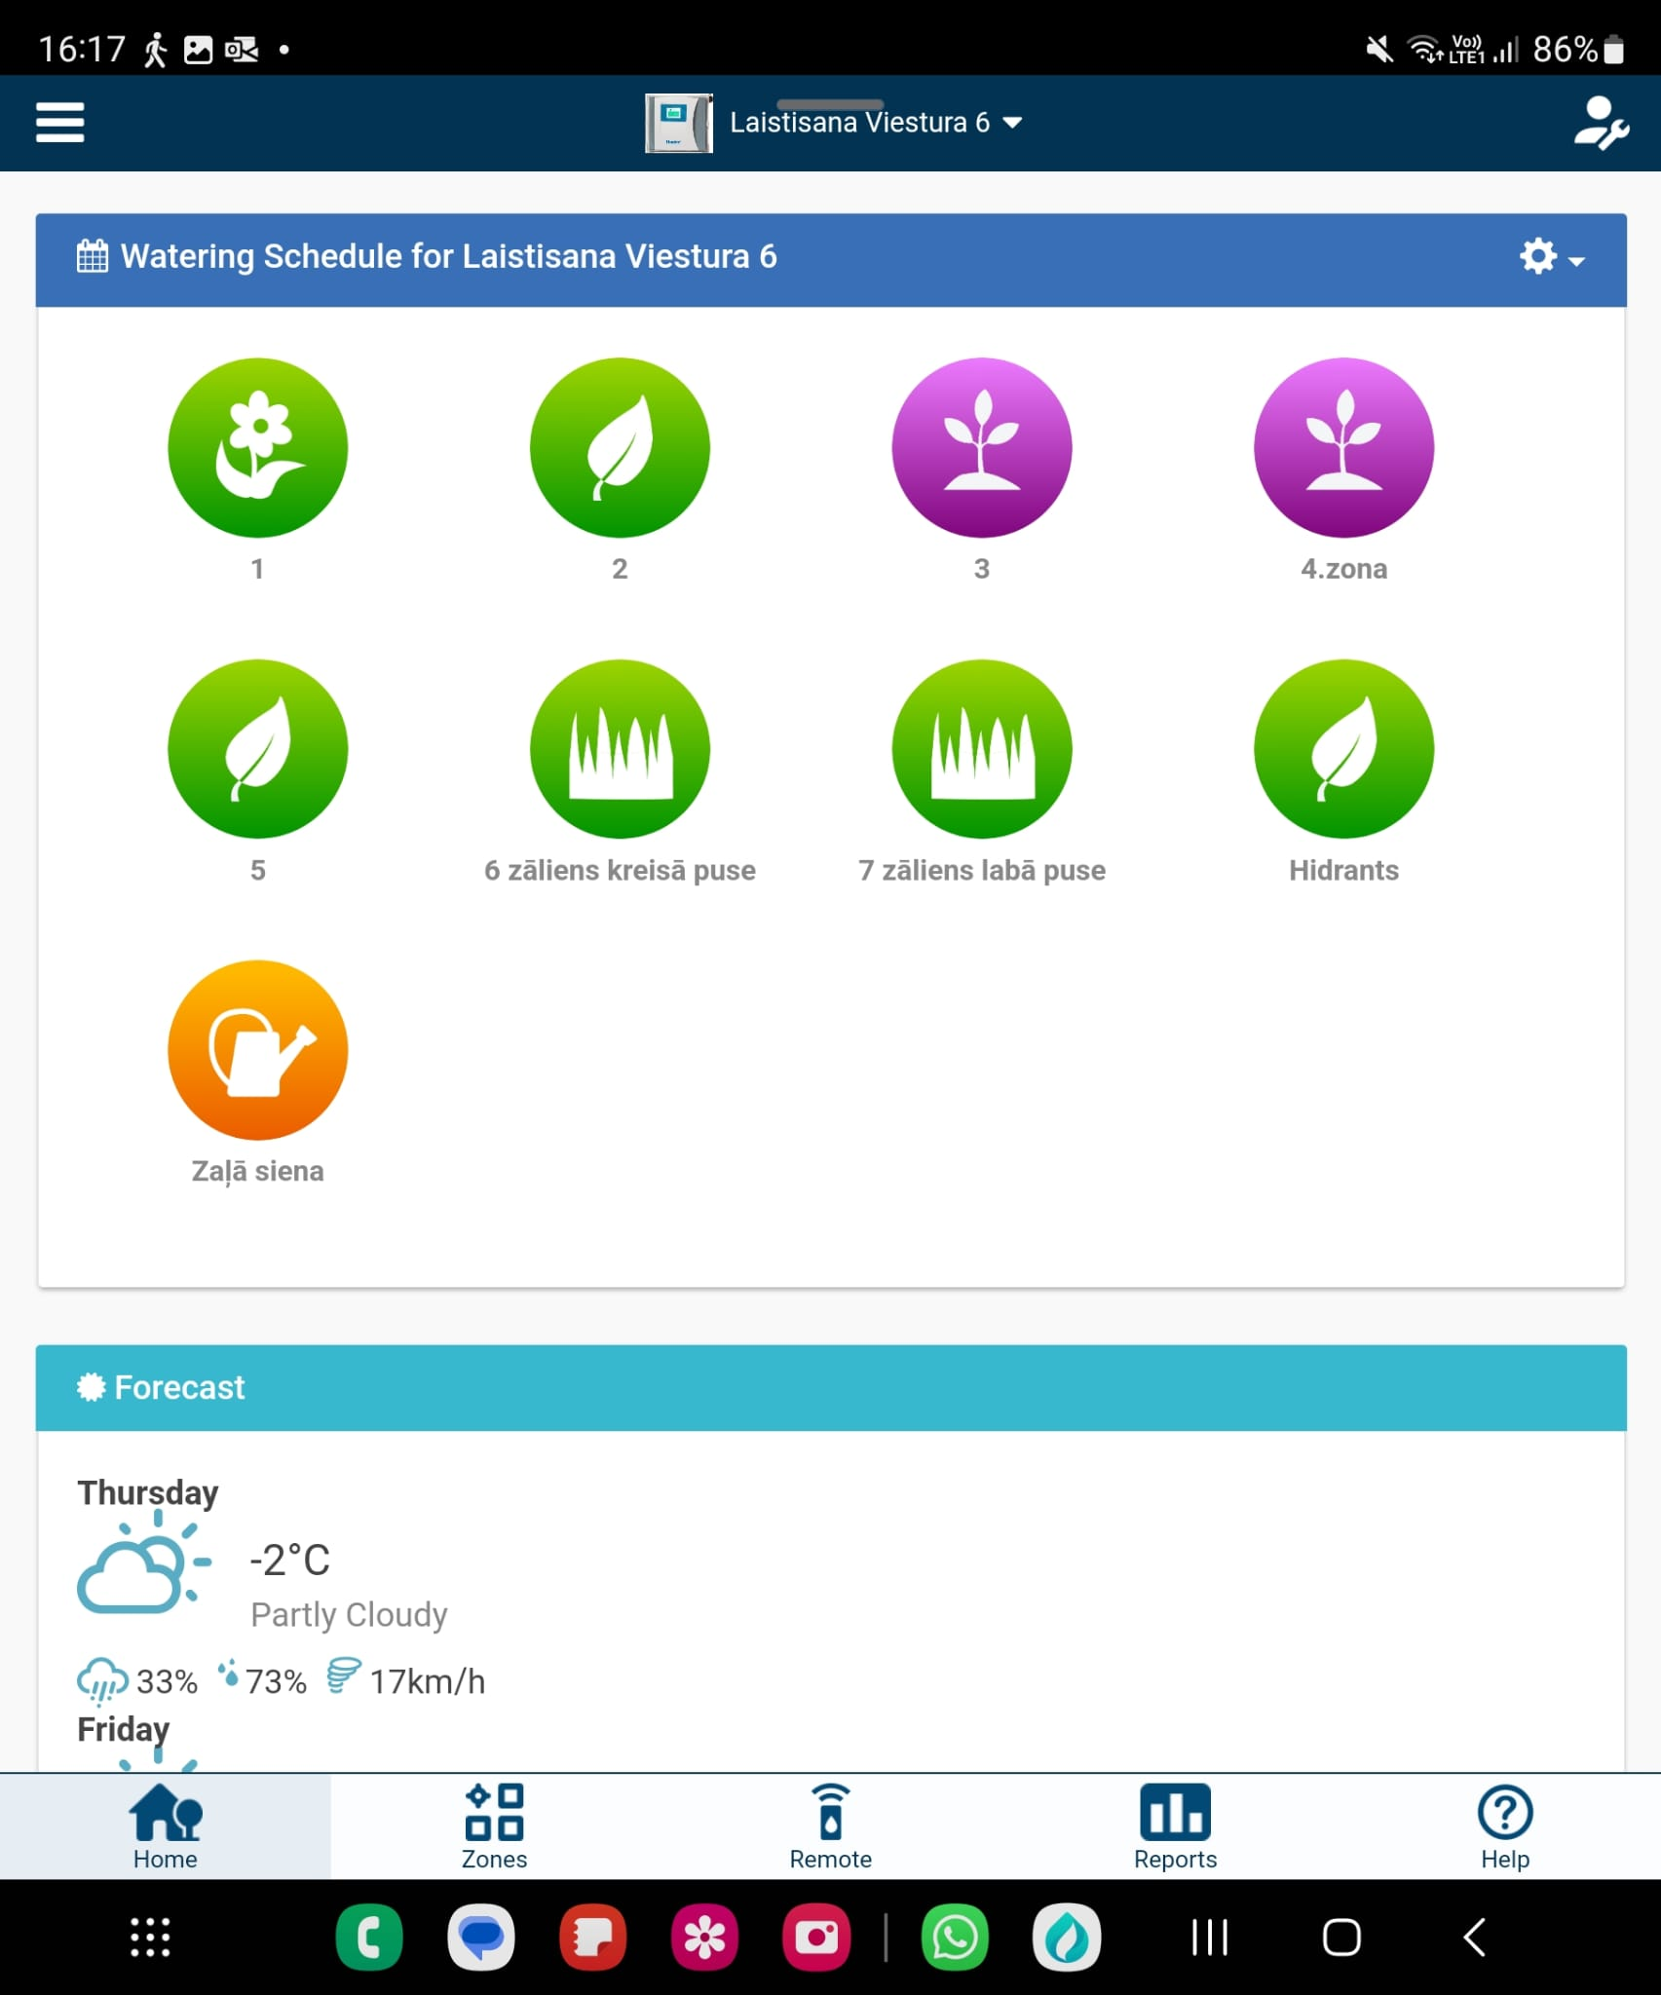
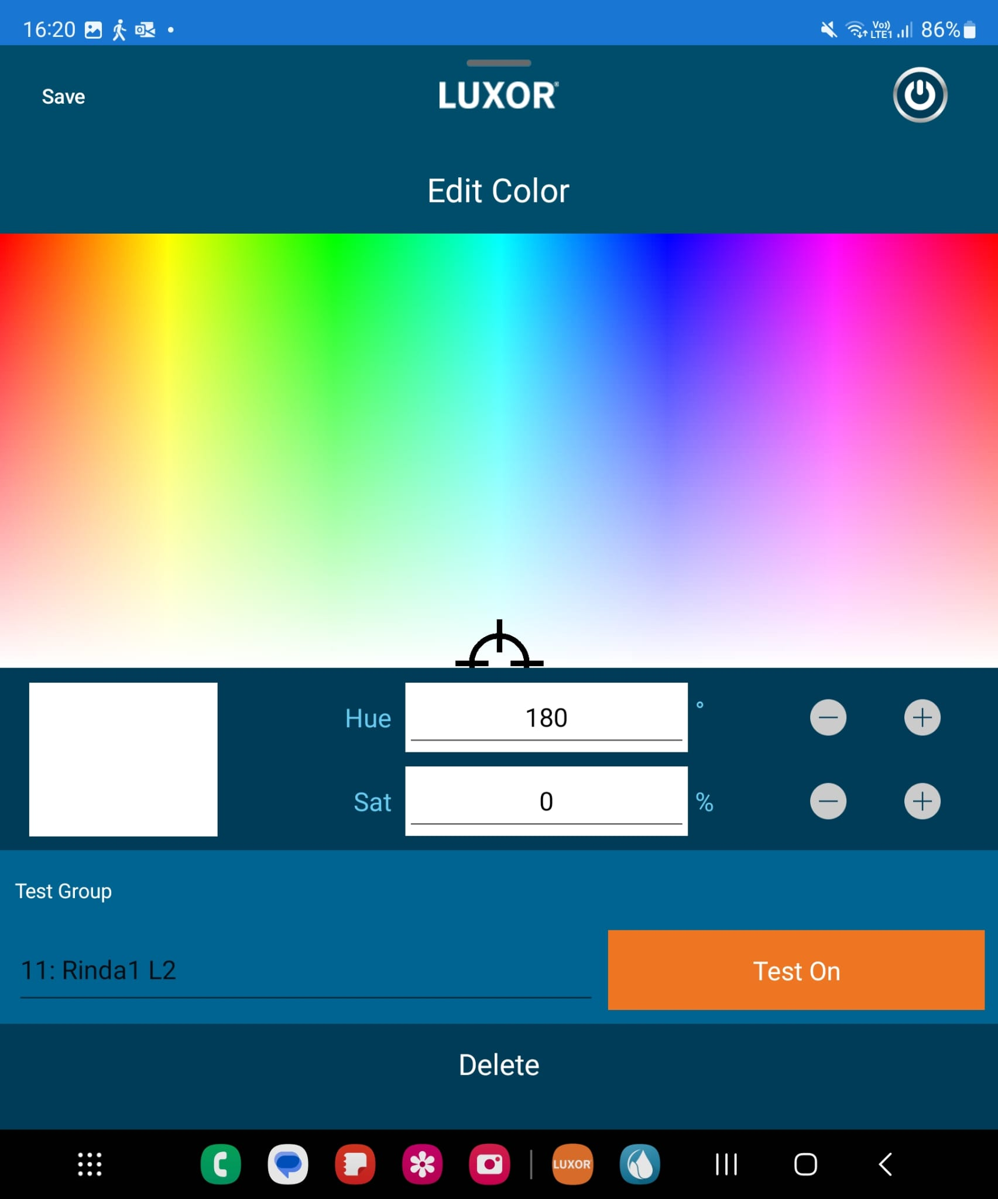
Laistīšana Apgaismojums

Slide 15
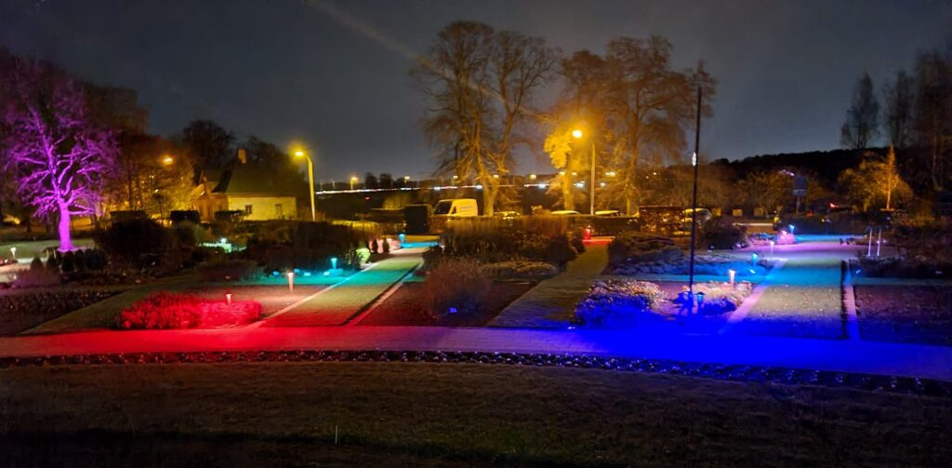
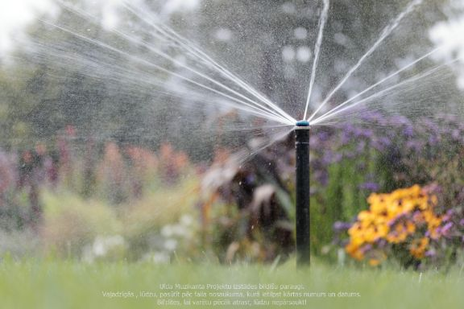

Slide 16
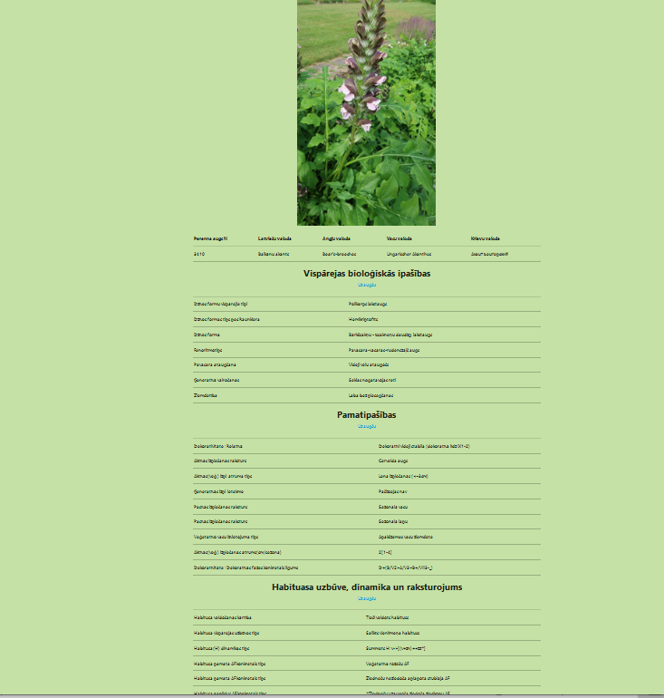

Slide 17
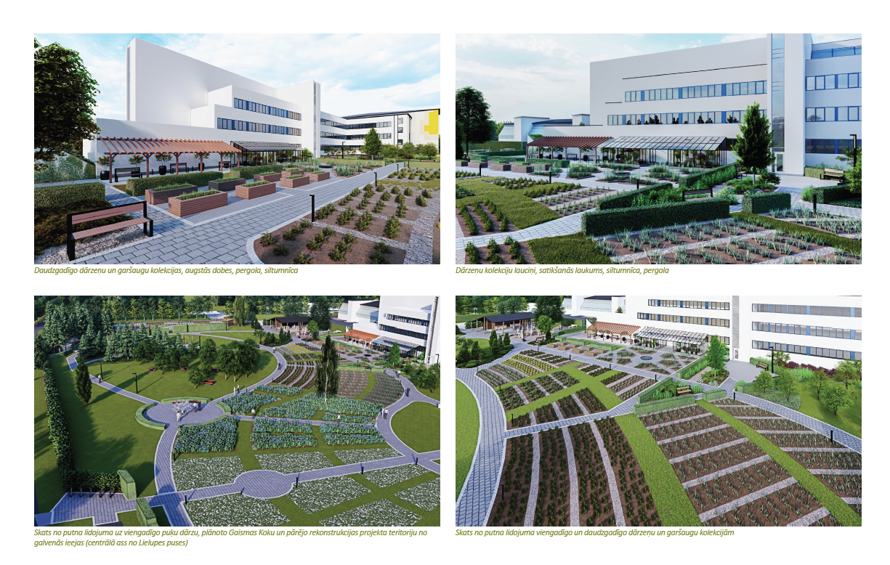

Slide 18
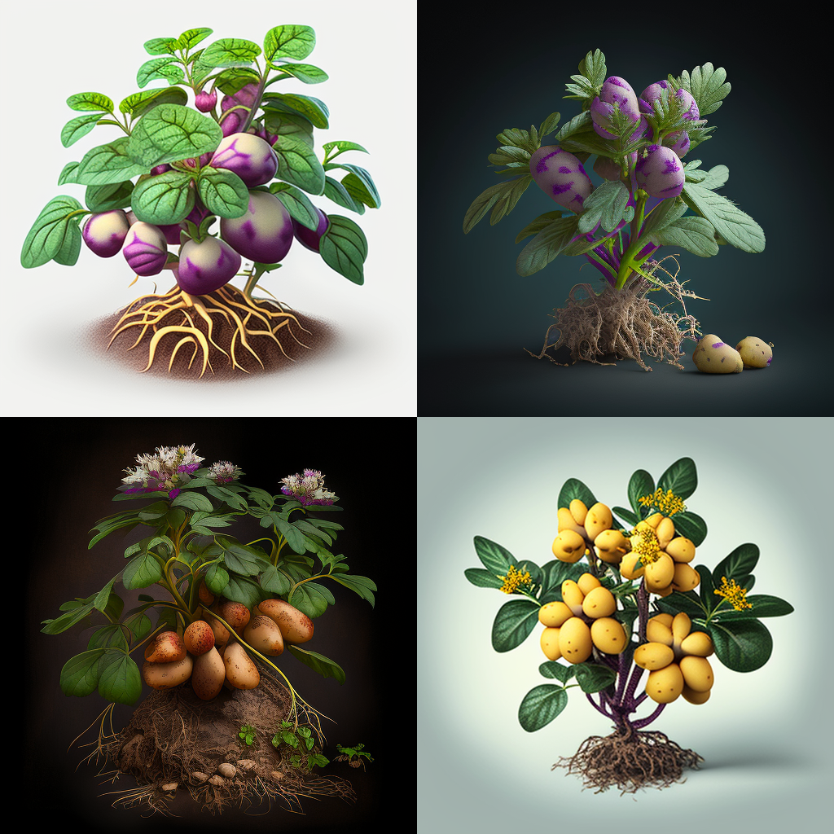
Paldies par uzmanību!
https://www.midjourney.com/app/

